Slide 1
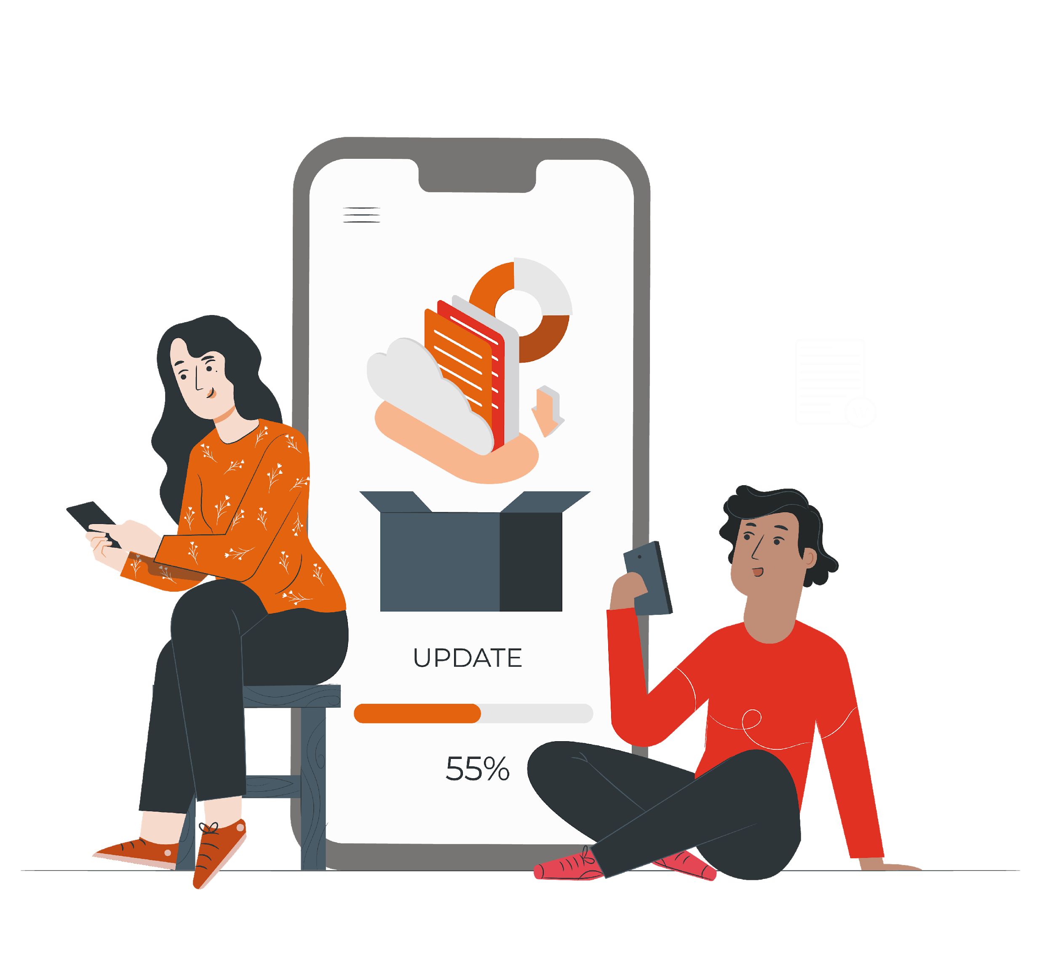
PLAN COMÚN | NIVEL 3° MEDIO
MÓDULO 6
APLICACIONES
INFORMÁTICAS PARA LA GESTIÓN
ADMINISTRATIVA
  En estos documentos se utilizarán de manera inclusiva términos como: el estudiante, el docente, el compañero u otras palabras equivalentes y sus respectivos plurales, es decir, con ellas, se hace referencia tanto a hombres como a mujeres.

Slide 2

MÓDULO 6 | APLICACIONES INFORMÁTICAS PARA LA GESTIÓN ADMINISTRATIVA
ACTIVIDAD 3
DECISIÓN EN BASE
A INFORMACIÓN

Slide 3





OBJETIVO DE APRENDIZAJE
APRENDIZAJE ESPERADO
CRITERIOS DE EVALUACIÓN
OA 6
Utilizar los equipos y herramientas tecnológicas en la gestión administrativa, considerando un uso eficiente de la energía, de los materiales y los insumos.
OA Genérico
B - H
2 Utiliza internet y herramientas de comunicación social para el procesamiento y difusión de información según sea necesario para la organización.
2 .1 Utiliza buscadores en línea, aplicando variadas estrategias de exploración para la obtención de información requerida por sus superiores.

Slide 4

RECORDEMOS
¿QUÉ APRENDIMOS LA ACTIVIDAD ANTERIOR?
CONCEPTOS Y APLICACIONES BÁSICAS DE TECNOLOGÍA:
1
Navegamos en internet.
2
Conocimos el concepto de Concepto Capa 8.
3
Identificamos el Modelo OSI.
4
Identificamos y resolvimos problemas simples en equipos tecnológicos.
4

Slide 5

ACTIVIDAD DE CONOCIMIENTOS PREVIOS
Para recordar los conocimientos trabajados en la actividad anterior responde:
Aparte de utilizar manuales para la solución de un problema tecnológico, ¿qué otro medio utilizarías? Para recordar los conocimientos trabajados en la actividad anterior te invito a desarrollar la actividad Conocimientos Previos.
¡Muy bien!
Te invitamos a profundizar revisando
la siguiente presentación
5

Slide 6

3
MENÚ DE LA ACTIVIDAD
DECISIÓN EN BASE A INFORMACIÓN
Al término de la actividad estarás en condiciones de:
1
Utilizar buscadores de internet cotizando equipos tecnológicos.
2
Seleccionar información de internet.
3
Reconocer las ventajas y desventajas de equipos tecnológicos.
4
Realizar sugerencia de compra de equipos tecnológicos.
6

Slide 7
NAVEGADOR DE INTERNET
Aquí tienes una breve lista de los mejores navegadores según nuestra opinión:
GOOGLE
CHROME
FIREFOX
SAFARI
OPERA
INTERNET
EXPLORER
Seguro y bien estructurado. Es un modelo a seguir. Una interfaz IDM ideal para gestionar tus descargas + extensiones muy útiles.
Simple y sin funciones innecesarias. El navegador tradicional de Apple
La lista de la herramienta VPN de Opera
Rápido, seguro y con una interfaz optimizada
El más rápido y de lejos
Tus datos personales están en manos del gigante Google
Menos complementos y extensiones que en Chrome
Su rapidez
Problemas recurrentes con JS (JavaScript)
La seguridad
Fuente: https://www.superprof.es/blog/los-mejores-web-browser/
7

Slide 8



BUSCADORES DE DATOS EN INTERNET
En la actividad a desarrollar más adelante, necesitarás un Buscador (llamado también Robot de búsqueda) para encontrar información, te sugerimos Chrome, aunque esto no excluye puedas usar uno de tu preferencia.
Revisemos ahora otros conceptos como: Información, Sistema, Procesos, Conocimiento
8

Slide 9
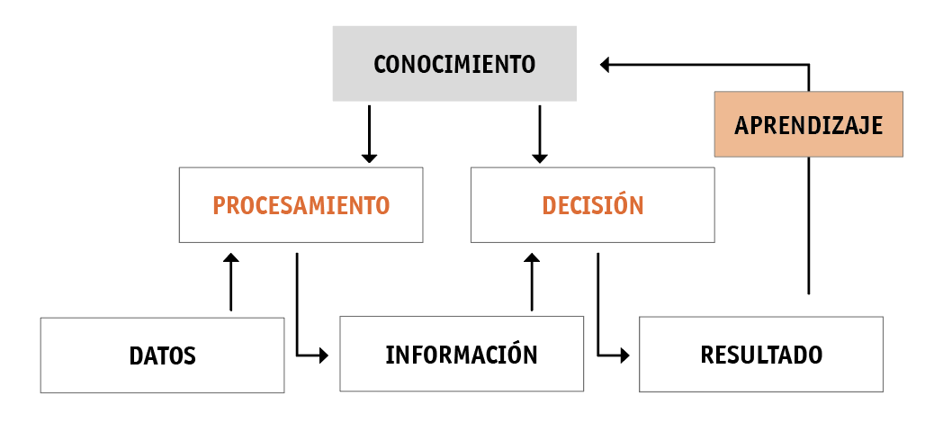
¿QUÉ ES INFORMACIÓN?
La información en el contexto de informática o de sistemas, es el producto de procesar datos. Los computadores mediante la Unidad Central de Procesamiento (CPU por sus siglas en inglés), reciben los datos resuelven de acuerdo a su capacidad, los cálculos necesarios y definidos por el usuario para generar una información precisa y sobre todo fidedigna.
En el mundo de la informática, el Dato es la unidad mínima para obtener como resultado la información.
La información no es magia ni ficción, depende de la calidad de los datos (verdaderos, actualizados, precisos), y el conocimiento de cálculos para procesarlos y convertirlos en información.
9

Slide 10
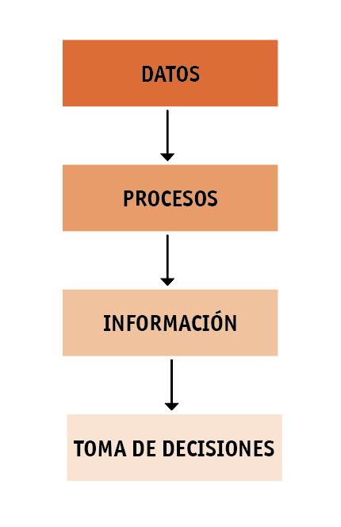
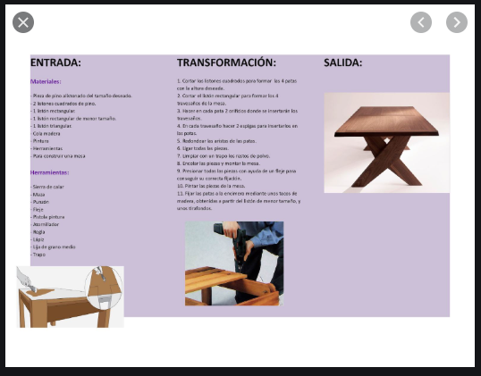
EJEMPLO
Suponga que posee madera y requiere elaborar una mesa de centro, entonces la madera es la materia prima de la mesa. La mesa pasa por un proceso de transformación de la madera que la convierte en el producto final.
El proceso de información ocurre lo mismo que la transformación de la madera en una mesa, la diferencia es que para obtener Información como producto final, la materia prima son los Datos. Lo cual nos lleva a la Toma de Decisiones.
10

Slide 11

BUSCAR PARA SELECCIONAR
Seguramente ya has ingresado a un buscador o navegador de Internet como: Chrome, Explorer, Safari. Estos son navegadores que reciben aplicaciones web en donde puedes realizar una búsqueda, hoy en día el más popular es Google Chrome.
Para la actividad propuesta en “Actividad 3_DecisiónEnBaseaInformación”, realiza búsqueda en un buscador de 2 Laptops y un Mac. Además completa el cuadro que sigue y realiza un resumen para la mejor elección.
11

Slide 12
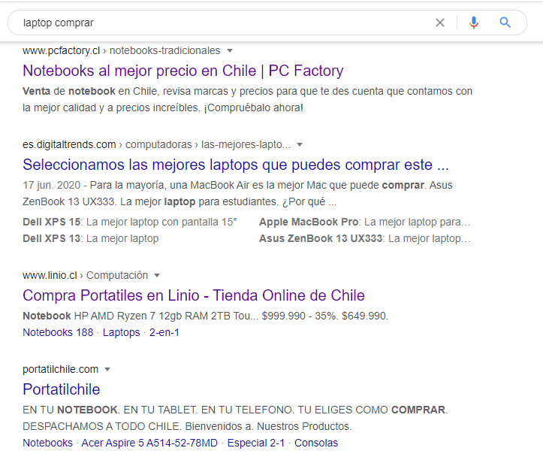

BUSCAR PARA SELECCIONAR
12

Slide 13
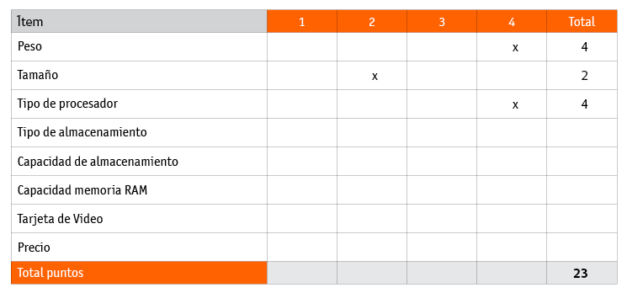
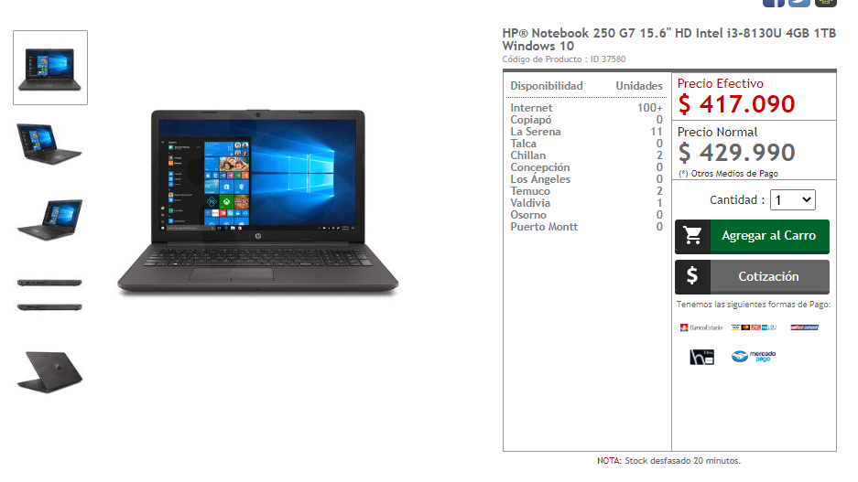
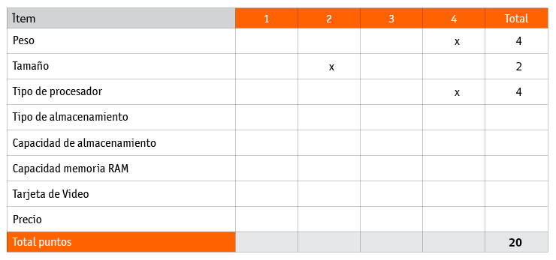
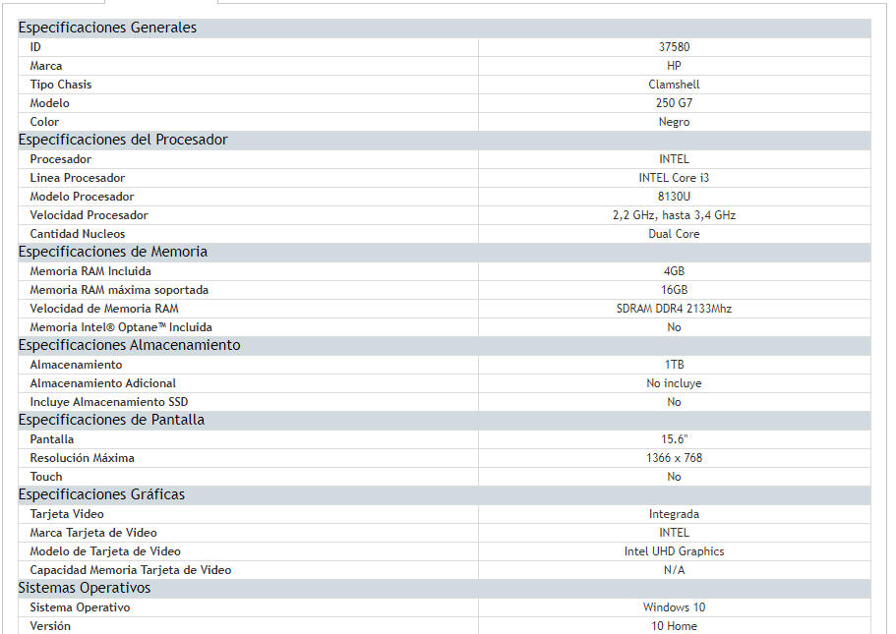
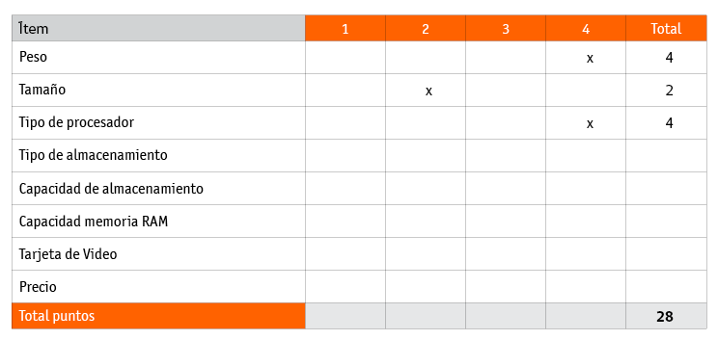
13

Slide 14

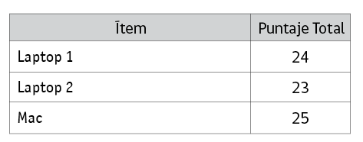
De acuerdo a la tabla elaborada al final. La compra sugerida es la de mayor puntaje. En este ejemplo, el Mac
14

Slide 15

DECISIÓN
Una decisión dentro de una organización no puede estar exenta de una base importante de información.
Una decisión es una respuesta frente a un conflicto o la determinación del destino de una cosa o situación.
La toma de decisión está muy ligada a la información. Si la información es fidedigna y precisa, la decisión que se tome frente a un conflicto, será en un gran porcentaje la mejor decisión.
15

Slide 16

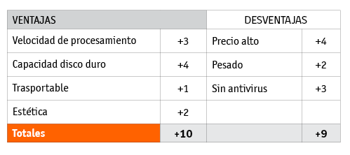
DECISIÓN
La idea principal es mediante un esquema poder visualizar de forma rápida y clara las ventajas y desventajas que presentan los conceptos de decisión. Por ejemplo al comprar un notebook nuevo.
Se confecciona el esquema con una lista de ventajas y desventajas de un producto en particular. Si la lista de ventajas es mayor a la lista de desventajas, la decisión es clara, de lo contrario, mejor no hacerlo.
Una variación a considerar, es otorgar puntaje a cada ítem y realizar una suma al final. La columna con mayor puntaje indicará si hay más ventajas o desventajas. Si la suma es mayor en ventajas, se comprar, de lo contrario, abstenerse.
16

Slide 17
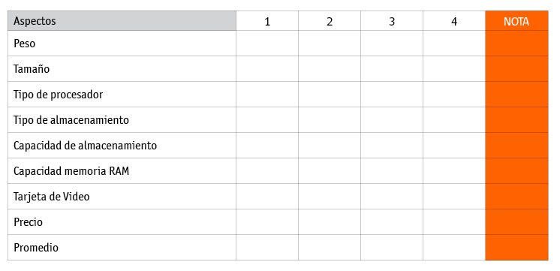
DECISIÓN
17

Slide 18

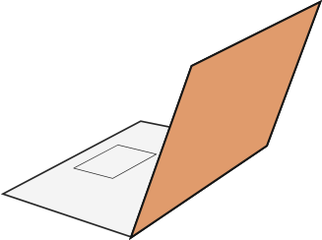

3
REVISEMOS
¿CUÁNTO APRENDIMOS?
DECISIÓN EN BASE A INFORMACIÓN
Para revisar los temas trabajados durante el desarrollo de la presentación te invitamos a desarrollar la Actividad Cuánto Aprendimos, buscando 10 conceptos en una sopa de letras.
¡Muy Bien!, sigamos practicando…
18

Slide 19






ANTES DE COMENZAR A TRABAJAR
TOMA LAS SIGUIENTES PRECAUCIONES
Cuida tus claves de acceso.
Resguarda la confidencialidad de la información.
Cuidado con los dispositivos externos, asegura la información instalando antivirus.
Se riguroso y ordenado con los antecedentes que manejas.
Realiza trabajo en equipo con respeto en tus opiniones,
escucha a los demás.
19

Slide 20

3
¡PRACTIQUEMOS!
ACTIVIDAD PRÁCTICA
DECISIÓN EN BASE A INFORMACIÓN
Ahora realizaremos una actividad práctica. Descarga y mira el video “5 Cosas que debes SABER antes de comprar una LAPTOP!”, luego revisa el archivo Actividad Práctica sigue las instrucciones señaladas.
¡Éxito!
20
ción

Slide 21


ANTES DE TERMINAR:
TICKET DE SALIDA
DECISIÓN EN BASE A INFORMACIÓN
¡No olvides contestar la Autoevaluación y entregar el Ticket de Salida!
¡Hasta la próxima!
21

